Slide 1
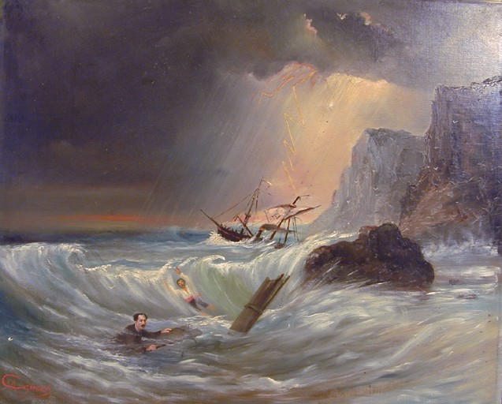
Parcours artistique et culturel:
Peinture à l’huile: Le naufrage de Marius Cazeneuve, exposé au musée du vieux Toulouse (1839-1913)

Slide 2
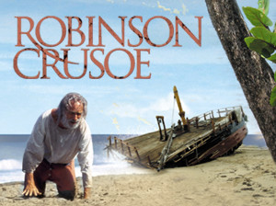
PROJET

Slide 3
Projet ROBINSON CRUSOE
Le Naufrage:
Activité 1 :Voyage à bord de l’épave.

Slide 4
Préambule: Pêcheurs de thon professionnels vous et votre équipage composé de 2 hommes et de 2 femmes avez l’habitude de naviguer au large de l’Amérique du sud sur des zones où le poisson foisonne. Après une journée de pêche harassante vous vous couchez lorsque une tempête survient et fait sombrer votre navire.

Slide 5
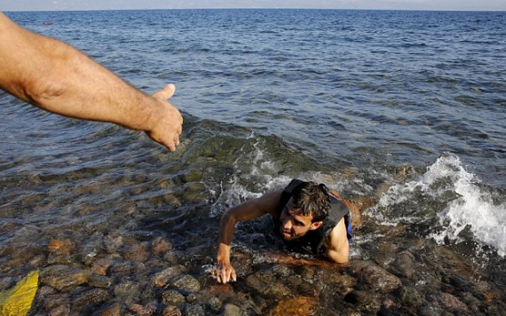
Réveillé par les vagues vous vous retrouvez sur une plage inconnue et sauvage avec un des membres de votre équipage.

Slide 6
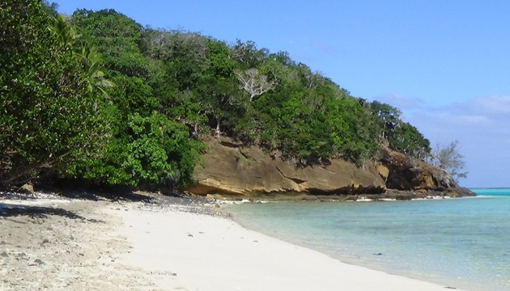

Slide 7
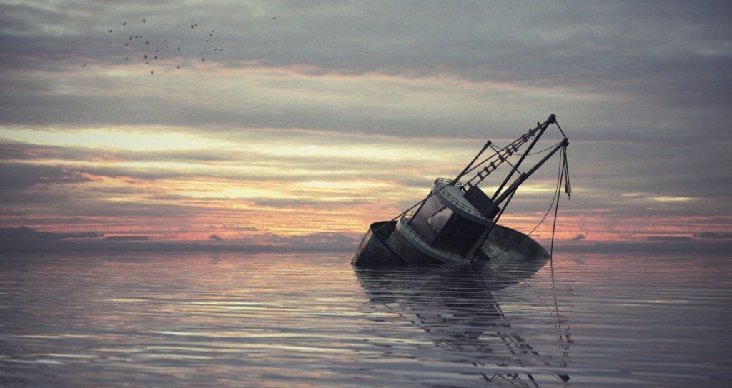
Voyant l’épave qui commence à couler et sachant que l’île sur laquelle vous venez d’échouer est très isolée et inhabitée une idée vous frappe: vous allez devoir survivre loin de la civilisation peut être même plusieurs années comme Robinson CRUSOE …

Slide 8
Mais le bateau est loin et il coule vous ne pourrez faire qu’un voyage avant son engloutissement…
Votre ami blessé à la jambe ne pourra pas vous aider physiquement.

Slide 9
Mais avant de plonger vous allez devoir réfléchir…
Avec votre compagnon il faut déterminer ce que vous aurez à faire pour survivre plusieurs années sur cette île déserte.

Slide 10
2) Arrivé à l’épave et connaissant vos besoins il vous reste à choisir ce qui vous semble essentiel pour votre survie tout en respectant le poids maximal que vous pourrez transporter dans votre sac sans vous noyer.

Slide 11
Critères de réussite:
J’ai écrit dans le sac à dos les choses que j’ai décidé d’emporter. (5.2)
Pour chaque chose j’ai expliqué pourquoi je l’ai choisie ( 1 ou 2 raisons pour chaque chose).(2.1)
Je n’ai pas dépassé le poids maximal.(2.5)
J’ai communiqué avec mon binôme sans déranger les autres. (4.10)

Slide 12
Mes besoins pour vivre:

Slide 13
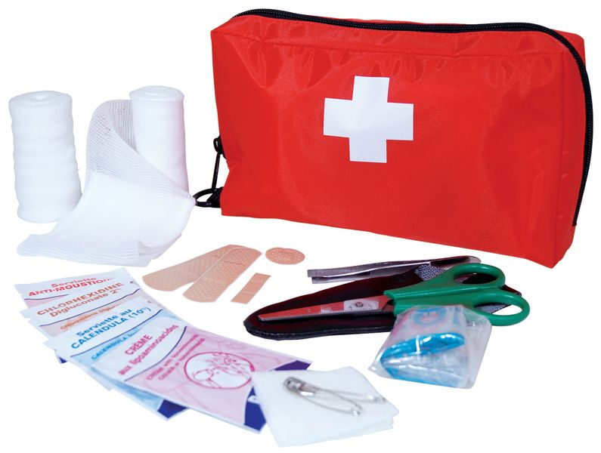
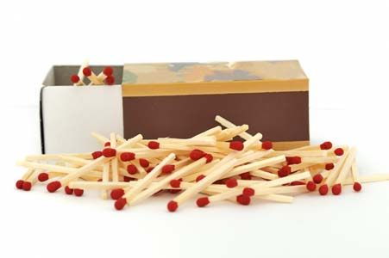
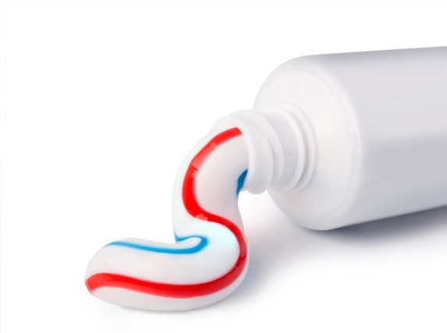
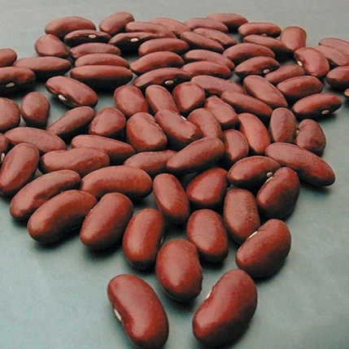
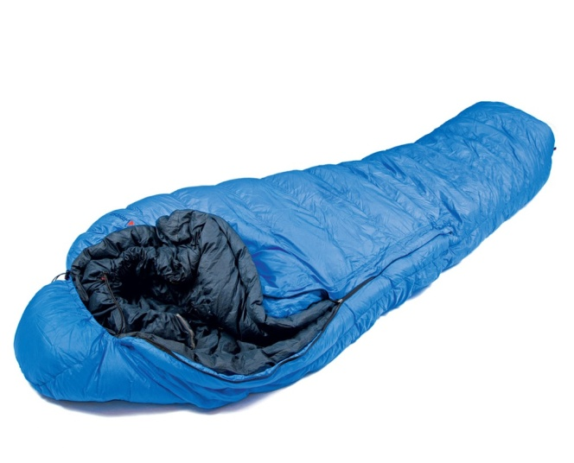
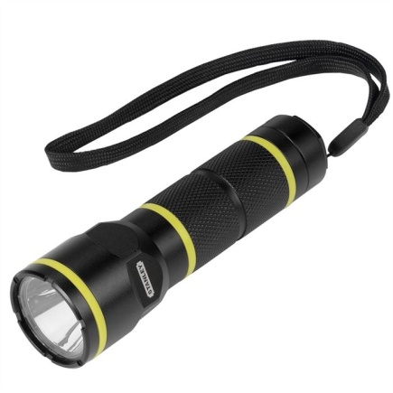
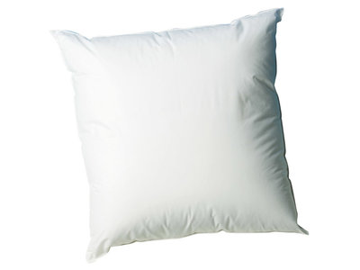
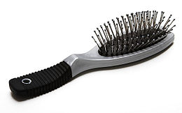
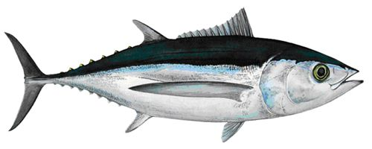
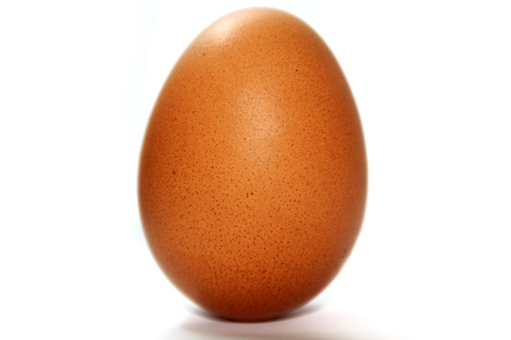
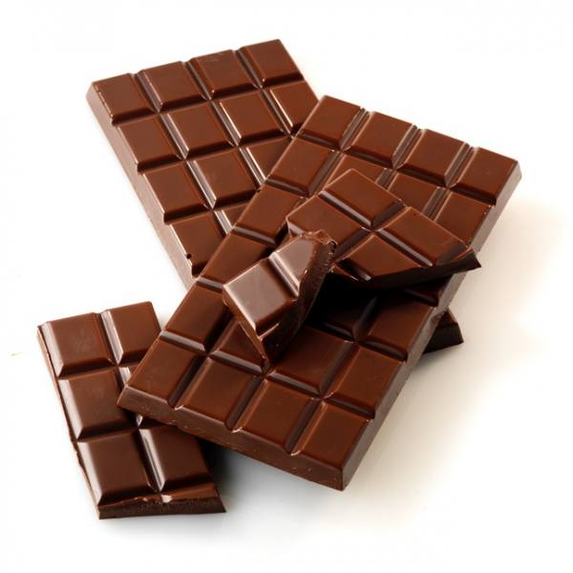
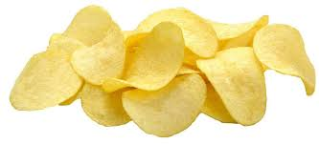
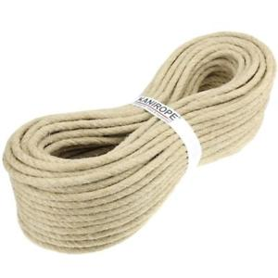
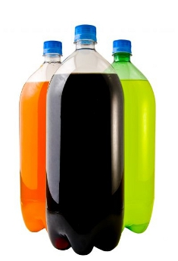
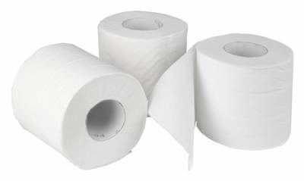
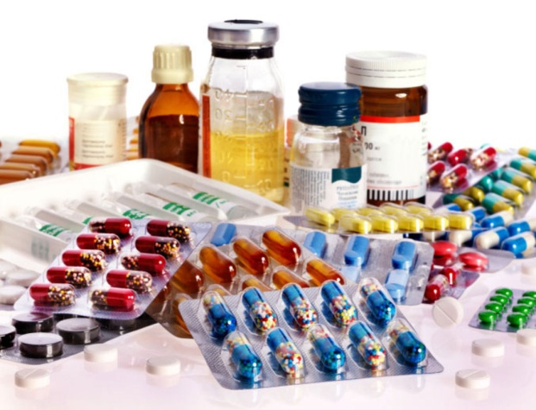
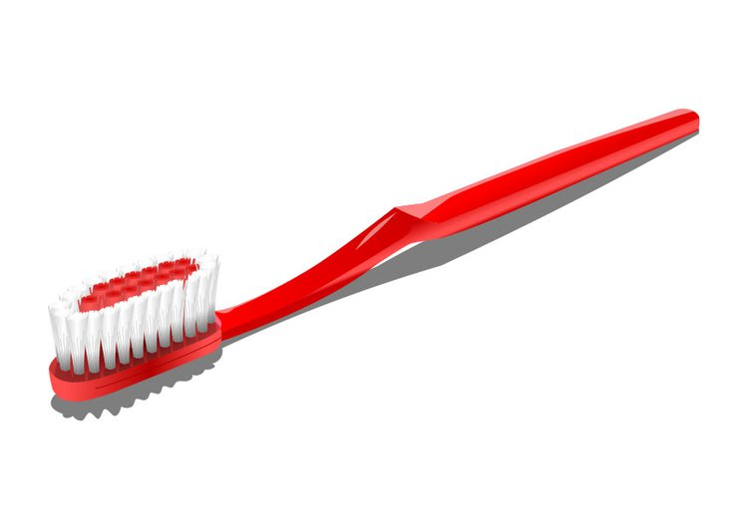
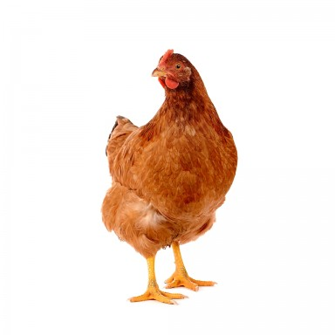
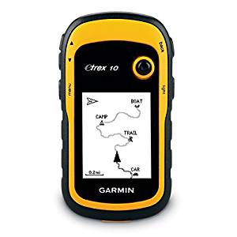
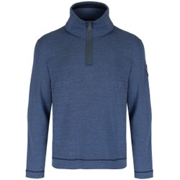
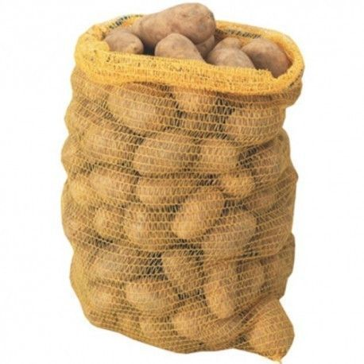

Slide 15
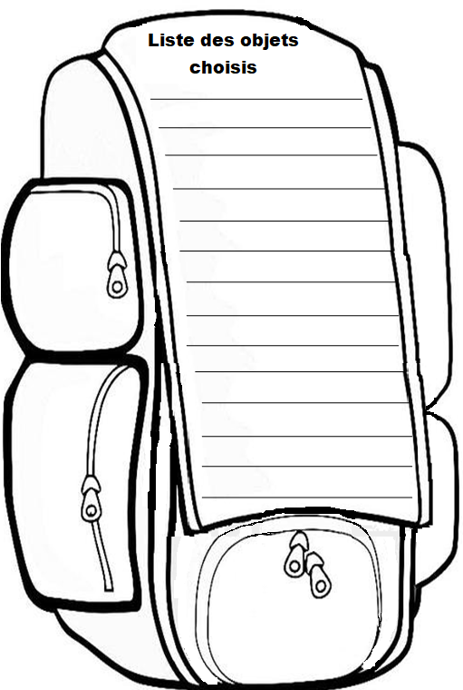

Slide 16
Bilan:
Besoins d’un être
humain pour vivre en bonne santé

Slide 17
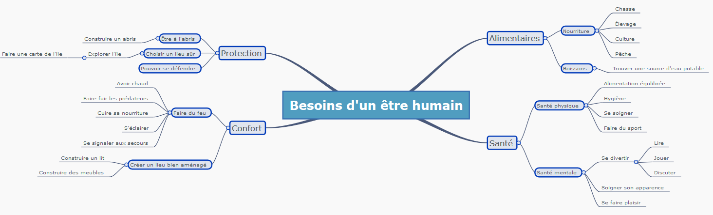

Slide 18
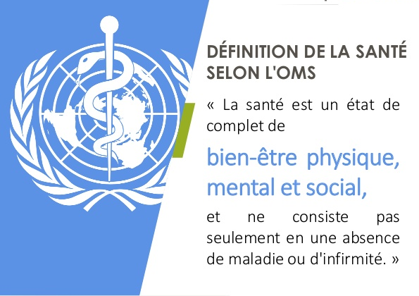

Slide 19
L’argumentation.
Je sais argumenter si je sais expliquer pourquoi je dis ou je fais quelque chose. Pour cela je dois:
Utiliser des mots comme: car, parce que, donc, ainsi, or,…
Utiliser des arguments (des preuves) qui prouveront que j’ai eu raison. ( connaissances fiables, résultats d’expériences…)

Slide 20
II) Découverte et installation sur l’île:
1) Découverte de l’île:
Activité 2 TICE: l’installation sur l’île
Vous avez 30 minutes de connexion à internet pour prendre toutes les informations utiles sur l’île où vous venez de faire naufrage.

Slide 21
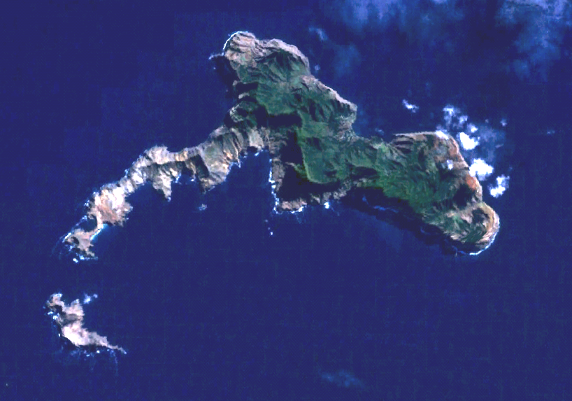
Lieu du naufrage

Slide 22
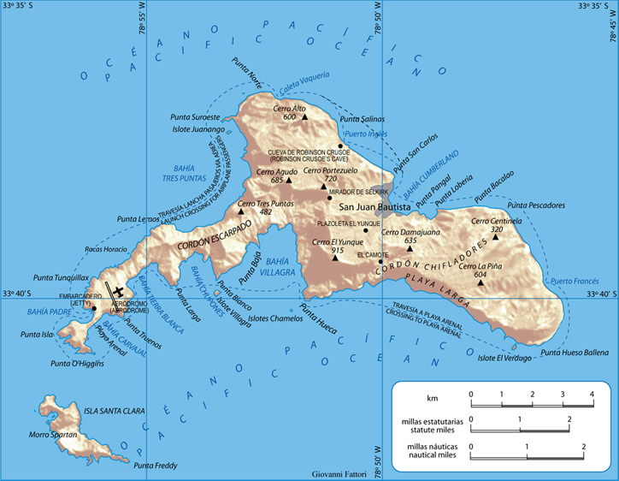

Slide 23
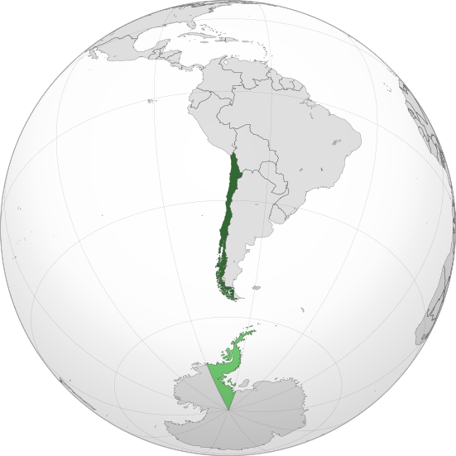

Slide 24
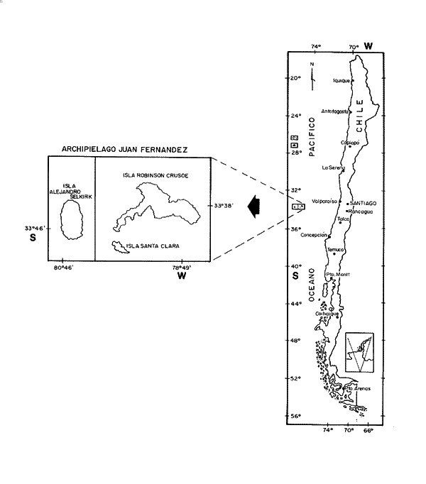
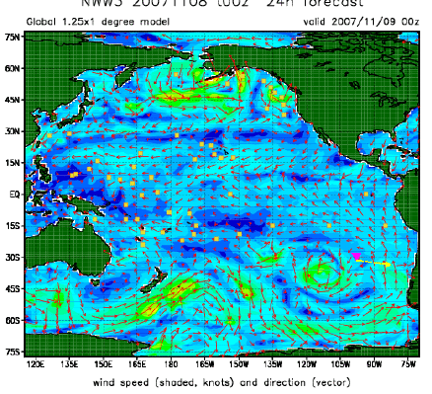

Slide 25
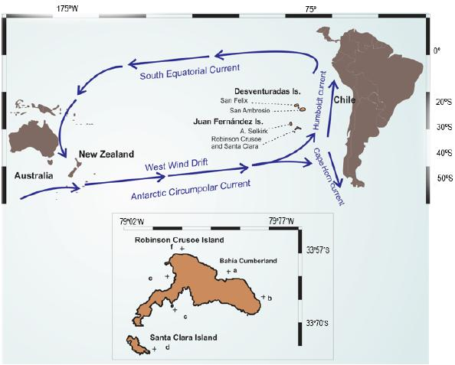

Slide 26
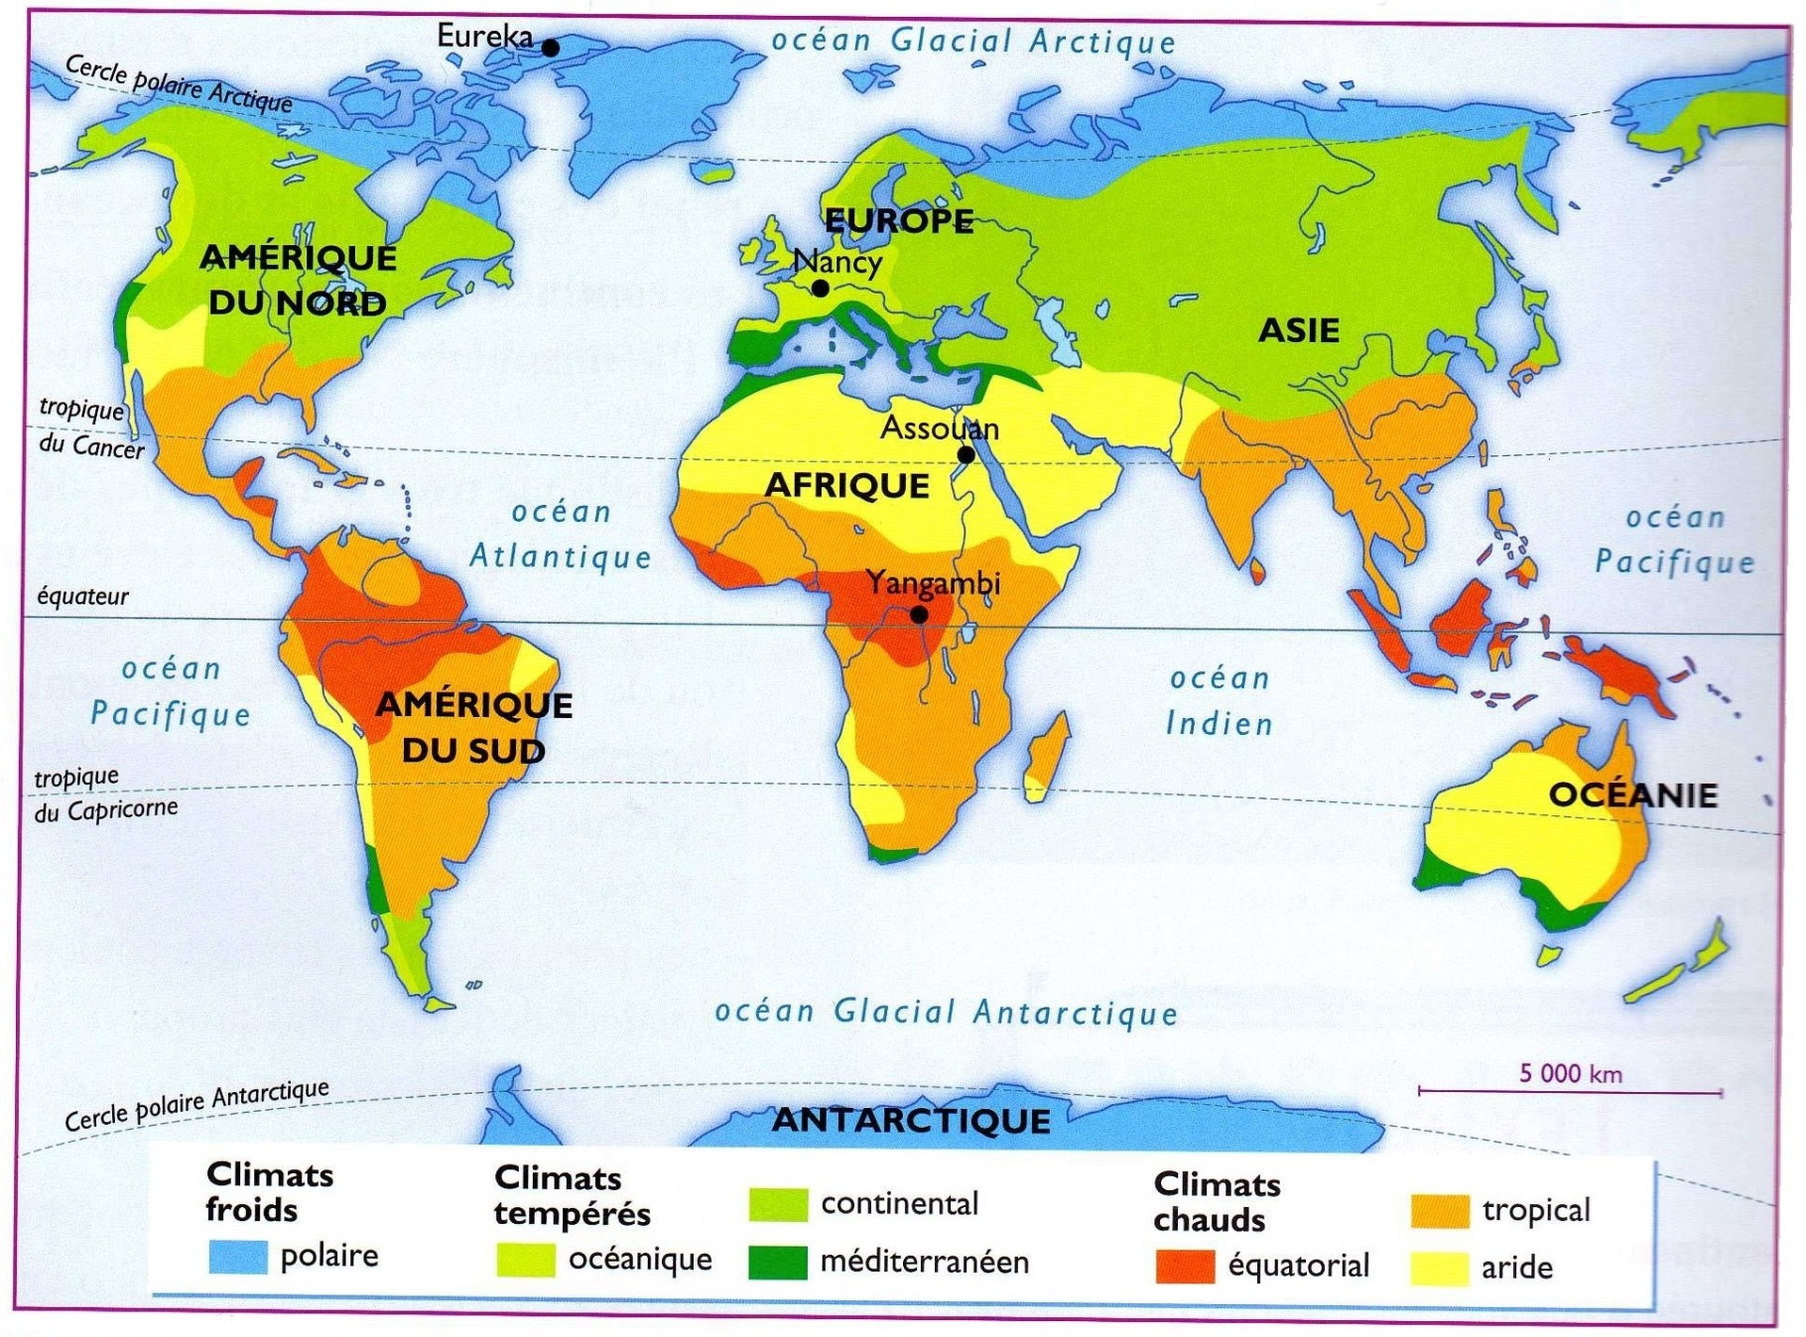

Slide 27
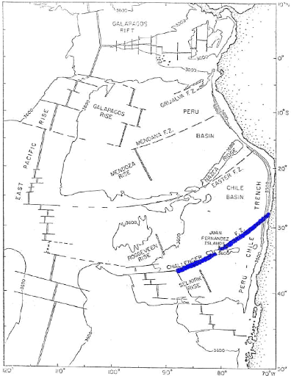
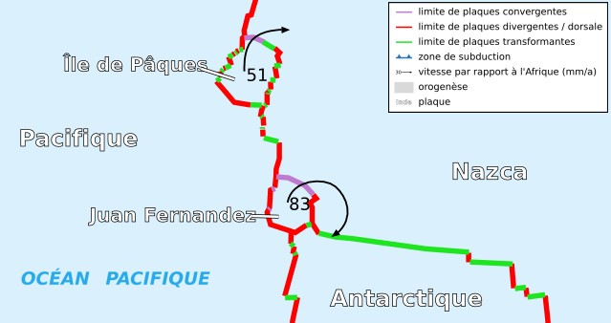

Slide 28
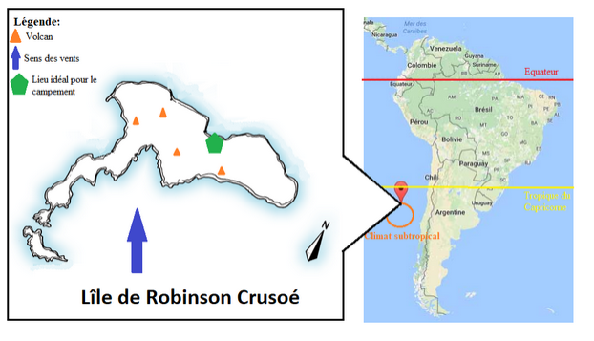

Slide 29
Bilan
L’archipel de Juan FERNANDEZ est composée de 3 îles dont celle de Robinson Crusoé. Elle est située dans le Pacifique et elle est d’origine volcanique.
Le climat est subtropical, avec une température moyenne de 15°C. L’île de Robinson ne reçoit de l’eau douce que lors des tempêtes tropicales. Elle est située à la frontière de plusieurs plaques tectoniques, ce qui peut créer des séismes ou des tsunamis.

Slide 30
Cette île présente donc des risques pour vous: le risque volcanique, sismique et le risque de tempête.
Comment se protéger de ces risques?
2) Evaluer le risque pour s’installer et survivre: Activité 3 : l’Homme face aux risques

Slide 31
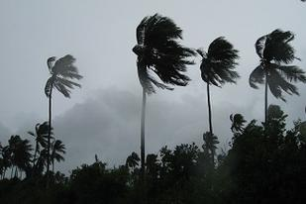
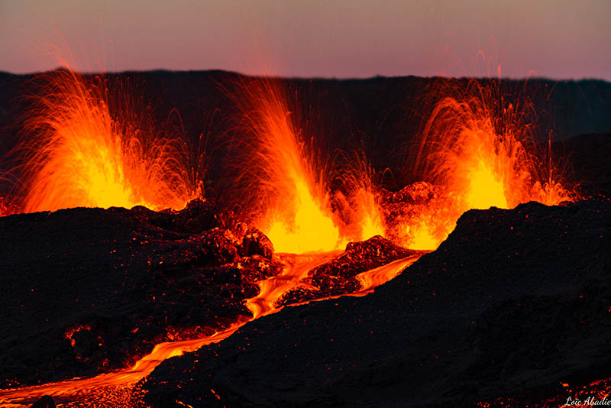
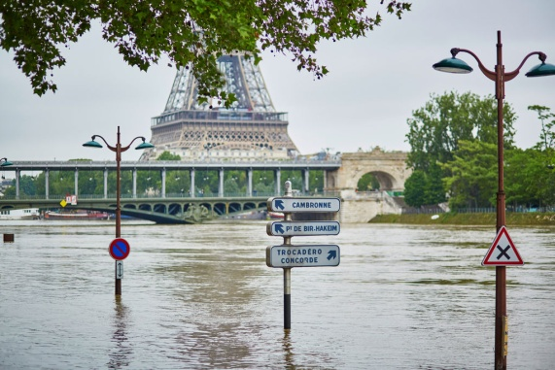
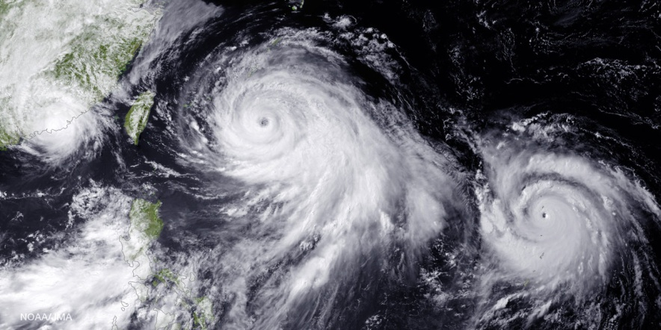
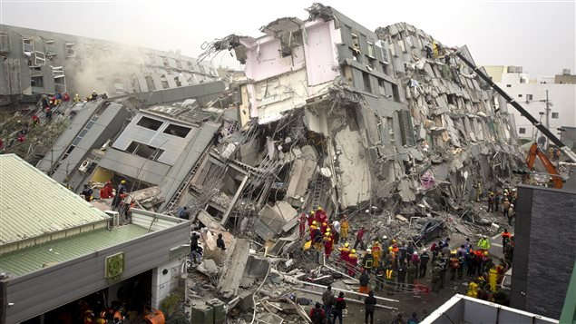
Les catastrophes naturelles, telles que les séismes, les éruptions volcaniques, les tempêtes ou encore les effondrements de terrains sont provoqués par les activités internes et externes de la planète Terre. Si l’homme ne peut empêcher les catastrophes, il cherche à les prévoir et à en évaluer les risques pour mieux se protéger.

Slide 32
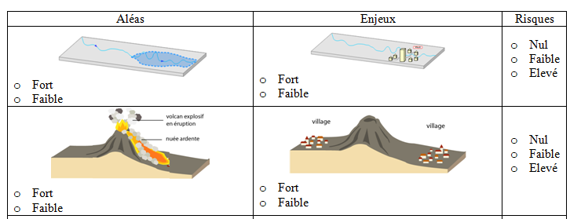

Slide 33
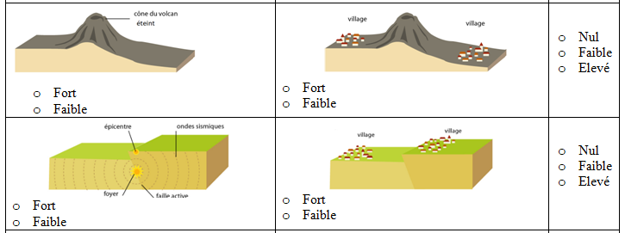

Slide 34
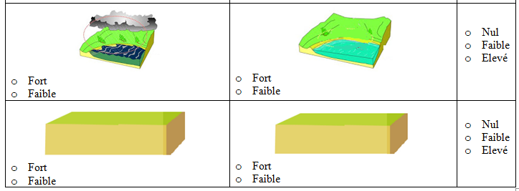

Slide 35
Correction
Aléas | Enjeux | Risques
X Fort Faible | X Fort Faible | Nul Faible X Elevé
X Fort Faible | X Fort Faible | Nul Faible X Elevé
Fort X Faible | X Fort Faible | Nul X Faible Elevé

Slide 36
Correction
X Fort Faible | X Fort Faible | Nul Faible X Elevé
X Fort Faible | Fort X Faible | X Nul Faible Elevé
Fort X Faible | Fort X Faible | X Nul Faible Elevé

Slide 37
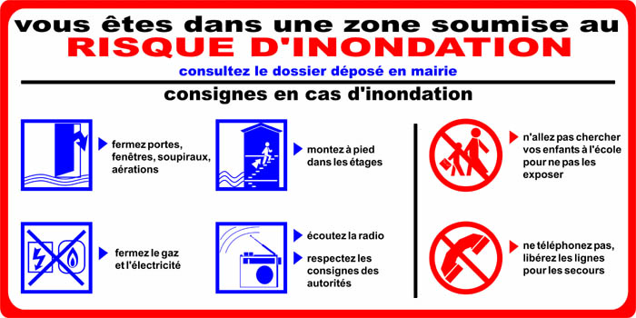
2) A partir du document ci-dessus indiquer comment on peut préparer la population à l’éventualité d’une nouvelle inondation :

Slide 38
Correction
2) Pour préparer la population à l’éventualité d’une nouvelle inondation, l’Homme met en place des plans de préventions et des campagnes d’affichages qui expliquent à la population comment réagir face aux risques.
Exemple pour le risque d’inondation : il faut fermer les portes et les fenêtres et monter dans les étages...

Slide 39
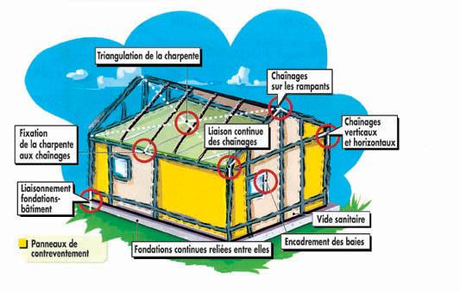
3) Indiquer à quoi sert une construction parasismique :
4) Pour conclure, résumer en quelques lignes, comment l’Homme fait face aux différents risques qui l’entourent :

Slide 40
Correction
3) Une construction parasismique sert à éviter au maximum l’effondrement des habitations lors d’un séisme (=tremblement de terre), en construisant des logements adaptés à cette contrainte.
4)Pour limiter les conséquences sur la population face aux différents risques, l’Homme identifie ces zones. Dans ces zones, il met en place un plan de prévention des risques. Ce dernier comprend la surveillance des phénomènes, la réglementation des normes et des zones de construction et l’information des populations.

Slide 41
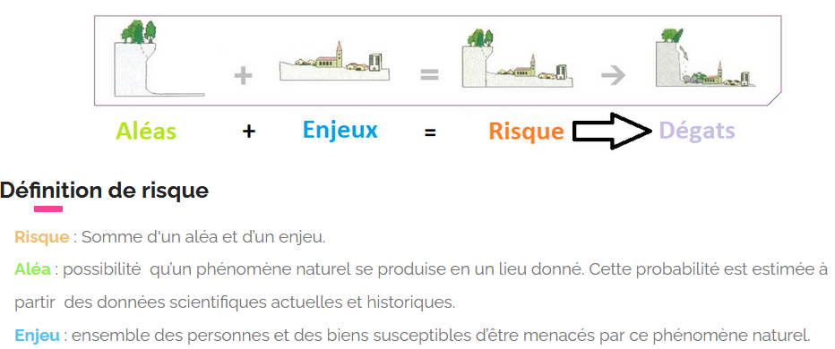

Slide 42
Définition de risque
Le risque se défini par la possibilité qu’un phénomène dangereux survienne: l’aléa et par les conséquences humaines et matérielles qu’il peut causer, destructions de bâtiments, morts ou blessés: les enjeux.

Slide 43


Les scientifiques réalisent des cartes où figurent les zones à risques pour l’homme. Pour cela, il doit mettre en corrélation les cartes des aléas avec les zones d’occupation humaine.

Slide 44
Bilan
Après étude: le volcanisme sur l’île est éteint, il n’y a donc plus de risque volcanique.
Par contre les tempêtes tropicales sont régulières et sont situées au Sud et à l’Est de l’île. Il faut donc s’installer au Nord Ouest de l’île, pour limiter le risque.
Les séismes sont des phénomènes imprévisibles, pour s'en protéger, il faut les connaitre. Dans les pays où ils sont réguliers, on éduque les populations aux gestes et comportements à avoir lorsqu'un séisme se produit.

Slide 45
Conclusion risque
Les éruptions, les tempêtes,… sont des aléas résultant de l’activité interne et externe du globe. Lorsqu’ils menacent des populations, ils constituent alors des risques.
Pour limiter les conséquences, l’Homme identifie les zones à risques.
Dans ces zones, il met en place un plan de prévention des risques. Ce dernier comprend la surveillance des phénomènes, la réglementation des normes et des zones de construction et l’information des populations.

Slide 46
Une fois installé, vous faites le tour de l’île à la découverte de la faune et de la flore.
III) Etude de la faune et de la flore:
Rappel: la biodiversité: grande diversité d’êtres vivants aussi bien dans le monde végétal que dans le monde animal.
La faune et la flore de l’île:
Activité 4: la faune et la flore de l’île

Slide 47





La faune:
3) La langouste de Juan-Fernandez
1) L'otarie de Juan-Fernandez
2) Le pétrel des Juan-Fernandez
4) Le colibri rouge
5) La chèvre domestique

Slide 48
CELLULE
BOUCHE
SQUELLETTE INTERNE
SQUELLETTE EXTERNE
ANTENNES
4 MEMBRES
POILS
8 PATTES
PLUMES
COQUILLE
NAGEOIRE A RAYONS
CORPS MOU AVEC ANNEAUX

Slide 49



La flore:
1) La fougère arborescente
2) Le pangue
3) Les Lumas

Slide 50


Slide 51
Bilan:
Sur l’île, la biodiversité est faible, et beaucoup d’espèces locales sont endémiques.
Définition endémique: espèce vivant exclusivement dans une zone précise du monde.

Slide 52


2) La biodiversité menacée:
Activité 5: l’action de l’Homme sur l’environnement
Lors de votre balade sur l’île, vous vous rendez compte qu’elle est envahit de pollution, sur la plage, vous trouver une grande quantité de déchets et des zones sans végétation, totalement lessivées.

Slide 53


Slide 54


Slide 55




L’impact sur les animaux

Slide 56


L’impact sur les végétaux

Slide 57


Le sixième continent
Des milliers de détritus à la dérive et des courants marins qui convergent vers une même zone. Il n’en fallait pas plus pour qu’une immense étendue de plastique de 10 à 30 mètres d’épaisseur se forme au cœur de l’océan Pacifique. Plus de 3,5 millions de km2 d’eau sont ainsi recouverts par toutes sortes de déchets rejetés par les hommes depuis des décennies. Aujourd’hui on parle du Great Pacific Garbage Patch, d’une plaque de déchets tout comme l’on parle des plaques tectoniques. Une comparaison bien triste. Ces « soupes de plastiques » sont également apparues en Méditérannée et au sein de l’océan Atlantique. Comment expliquer et surtout remédier à une catastrophe d’une telle ampleur ?

Slide 58
Bilan
Les déchets qui ne sont pas constitués par de la matière organique, ne sont pas biodégradables, ils ont donc un impact négatif sur l’environnement.

Slide 59

Le recyclage:

Slide 60


Slide 61


Slide 62
Correction
Par ces activités, notamment le non traitement des ………………., les humains dégradent leur ……………………... Il faut donc au maximum …………………les produits qui peuvent l’être ou les déposer dans des ……………………. pour qu’ils soient éliminés.
Exemple : un mégot de cigarette met …………. à être éliminé dans le nature. Une canette en aluminium met …………………. à être éliminée dans la nature, pourtant, elle peut être ……………. en ……………….
Les déchets se sont tellement accumulés dans certaines zones océaniques qu’ils créent des surfaces immergées que l’on nomme : ………………………..

Slide 63
Conclusion impact de l’Homme
Par ces activités, notamment le non traitement des déchets, l’être humain dégrade son environnement. Il faut donc au maximum recycler les produits qui peuvent l’être ou les déposer dans des poubelles pour qu’ils soient éliminés.

Slide 64


